Slide 1
一、常用SQL语句
1、 select 语句：返回用指定的条件在一个数据库中查询的结果，返回的结果被看作记录的集合。
基本格式如下：
select [列名],[列名]...[或*]
from [表名]
where 查询条件
group by 分组条件
order by 排序条件

Slide 2
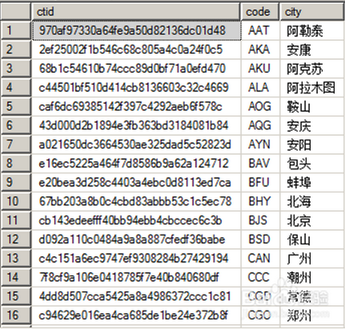
例1：select * from city 显示表city的所有记录

Slide 3

例2：增加条件
select * from city where city like ‘北%’
查询所有，city列第一个字是北的数据
%百分号表示一个或多个(任意)字符
_下划线表示一个字符

Slide 4
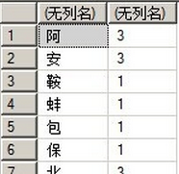
例3：分组查询
select SUBSTRING(city,1,1),count(1) from city
group by SUBSTRING(city,1,1)
查询所有city列中第一个字分组，查看共有多少组，每组各有多少数据

Slide 5
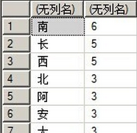
例4：对查询的结果按条件排序
select SUBSTRING(city,1,1),count(1) from city
group by SUBSTRING(city,1,1) order by COUNT(1) desc/asc
对上述分组结果，按数据排序，由大到小

Slide 6
例5：其它练习
1. 查询工资大于1600的员工姓名和工资
select ename, sal from emp where sal>1600
2. 查询员工号为7369的员工的姓名和部门号
select ename,deptno from emp where empno=7369
3. 选择工资不在4000到5000的员工的姓名和工资
select ename, sal
from emp
where sal not between 4000 and 5000

Slide 7
2、CREATE TABLE 语句用于创建数据库中的表。
SQL CREATE TABLE 语法：
CREATE TABLE 表名称
( 列名称1 数据类型,
列名称2 数据类型,
列名称3 数据类型,
....
)

Slide 8
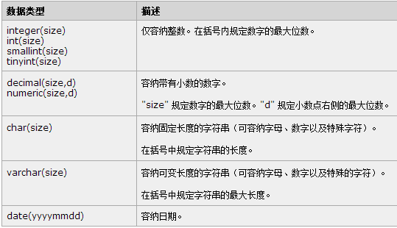
下面的表格包含了SQL中最常用的数据类型：

Slide 9
例题：创建名为 "Persons" 的表。该表包含 5 个列，列名分别是："Id_P"、"LastName"、"FirstName"、"Address" 以及 "City"：
CREATE TABLE Persons
(
Id_P int,
LastName varchar(255),
FirstName varchar(255),
Address varchar(255),
City varchar(255)
)
可使用 INSERT INTO 语句向空表写入数据。

Slide 10
补充：加主键
CREATE TABLE test_create_tab1
(
id int,
val varchar(10),
PRIMARY KEY (id)
);

Slide 11
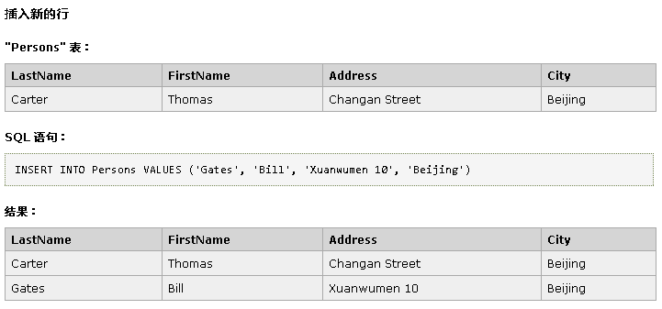
3、INSERT INTO 语句：用于向表格中插入新的行。
语法：
INSERT INTO 表名称 VALUES (值1, 值2,....)
也可以指定所要插入数据的列：
INSERT INTO table_name (列1, 列2,...) VALUES (值1, 值2,....)

Slide 12
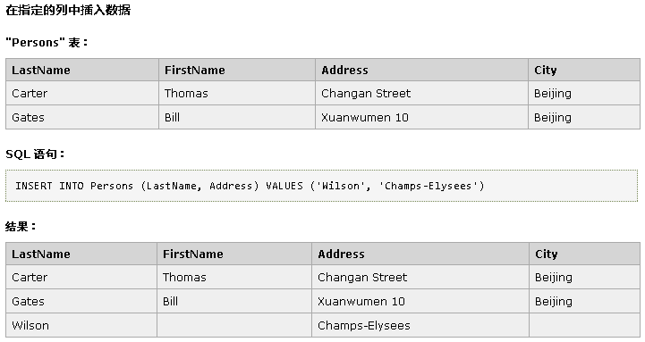

Slide 13
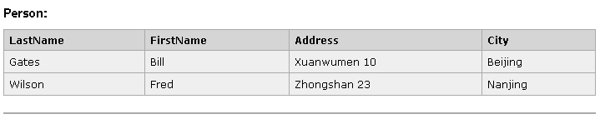
4、DELETE 语句：DELETE 语句用于删除表中的行。
语法：
DELETE FROM 表名称 WHERE 列名称 = 值
s:

Slide 14
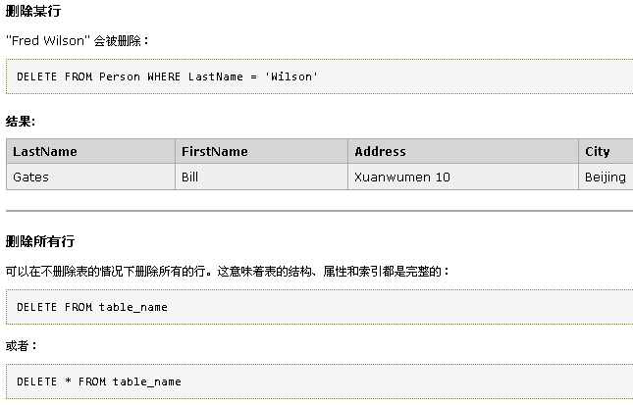
s

Slide 15
SQL UPDATE 语句：Update 语句用于修改表中的数据。
语法：
UPDATE 表名称 SET 列名称 = 新值 WHERE 列名称 = 某值
Persons:
LastName | FirstName | Address | City
Gates | Bill | Xuanwumen 10 | Beijing
Wilson |  | Champs-Elysees

Slide 16
更新某一行中的一个列
我们为 lastname 是 "Wilson" 的人添加 firstname：
UPDATE Persons SET FirstName = 'Fred' WHERE LastName = 'Wilson'
结果：
LastName | FirstName | Address | City
Gates | Bill | Xuanwumen 10 | Beijing
Wilson | Fred | Champs-Elysees

Slide 17
更新某一行中的若干列
我们会修改地址（address），并添加城市名称（city）：
UPDATE Persons SET Address = 'Zhongshan 23', City = 'Nanjing' WHERE LastName = 'Wilson'
结果：
LastName | FirstName | Address | City
Gates | Bill | Xuanwumen 10 | Beijing
Wilson | Fred | Zhongshan 23 | Nanjing

Slide 18
二、SQLite 概述
数据库的目标是实现对数据的存储、检索等功能。传统的数据库产品除提供了基本的查询、添加、删除等功能外，也提供了很多高级特性，如触发器、存储过程、数据备份恢复等。但实际上用到这些高级功能的时候并不多，应用中频繁用到的还是数据库的基本功能。于是，在一些特殊的应用场合，传统的数据库就显得过于臃肿了。在这种情况下，嵌入式数据库开始崭露头角。

Slide 19
嵌入式数据库是一种具备了基本数据库特性的数据文件，嵌入式数据库的体积通常都很小，这使得嵌入式数据库常常应用在移动设备上。由于性能卓越，所以在高性能的应用上也经常见到嵌入式数据库的身影。

Slide 20
SQLite是一种采用C语言开发的嵌入式数据库。SQLite的目标是尽量简单，因此它抛弃了传统企业级数据库的种种复杂特性，只实现那些对于数据库而言非常必要的功能。尽管简单性是SQLite追求的首要目标，但是其功能和性能都非常出色。

Slide 21
由于SQLite具有功能强大、接口简单、速度快、占用空间小这样一些特殊的优点，因此特别适合于应用在嵌入式环境中。SQLite在手机、PDA、机顶盒等设备上已获得了广泛应用。

Slide 22
常用的SQLite数据库与用户应用程序C/C++接口
sqlite3_open()
该接口打开与一个SQLite数据库文件的连接并返回一个数据库连接对象。这通常是应用程序调用的第一个SQLite API接口而且也是调用其他SQLite API接口前需要调用的接口。许多SQLite接口需要一个指向数据库连接对象的指针作为它们的第一个参数，因而这些接口也可以理解成是数据库连接对象的操作接口。该接口就是创建了这样一个数据库连接对象。

Slide 23
sqlite3_prepare()
该接口把一个SQL语句文本转换成一个预处理语句对象并返回一个指向该对象的指针。这个接口需要一个由先前调用sqlite3_open()返回的数据库连接对象指针以及一个预处理的SQL语句文本字符串为参数。这个API并不实际解析SQL语句，仅仅是为后续的解析而对SQL语句进行的预处理。

Slide 24
sqlite3_step()
该接口用于解析一个由先前通过sqlite3_prepare()接口创建的预处理语句，直至返回第一行结果为止。通过再次调用sqlite3_step()可以返回下一行的结果，继续不断地调用sqlite3_step()直至整个语句完成为止。对于那些并不返回结果的语句(例如：INSERT，UPDATE，DELETE语句)一次调用sqlite3_step()就完成了语句的处理。

Slide 25
sqlite3_column()
接口返回一个由sqlite3_step()解析的预处理语句结果集中当前行的某一列数据。每次执行sqlite3_step()都返回一个新的结果集中的一行。可以多次调用sqlite3_column()接口返回那一行中所有列的数据。就像上面所说的那样，SQLite API中并没有sqlite3_column()这样的接口。取而代之的是一组用于从结果集中查询出各个列项各种数据类型数据的函数接口。在这组函数接口中，有些接口返回结果集的大小，有些返回结果集的列数。

Slide 26
sqlite3_finalize()
该接口销毁之前调用sqlite3_prepare()创建的预处理语句。每一个预处理语句都必须调用这个接口进行销毁以避免内存泄漏。

Slide 27
sqlite3_close()
该接口关闭一个由之前调用sqlite3_open()创建的数据库连接。所有与该连接相关的预处理语句都必须在关闭连接之前销毁。

Slide 28
一个应用程序可以通过执行以下几个步骤执行一条SQL语句：
使用sqlite3_prepare()创建一个预处理语句。
(2) 重复调用sqlite3_step()解析执行预处理语句。
(3) 对于查询操作，两次调用sqlite3_step()之间通过sqlite3_column()接口查询返回的结果。
(4) 最后，使用sqlite3_finalize()销毁预处理语句。

Slide 29
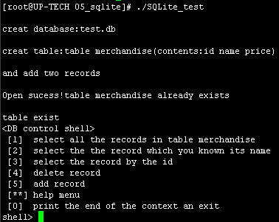
三、商品管理实例

Slide 30

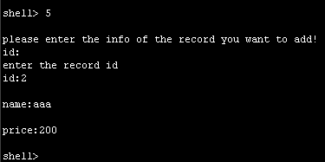

Slide 31
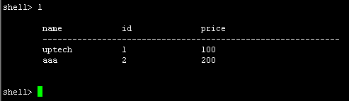
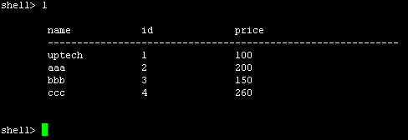

Slide 32
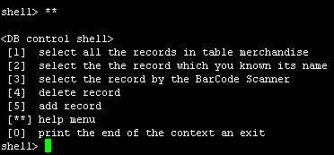

Slide 33
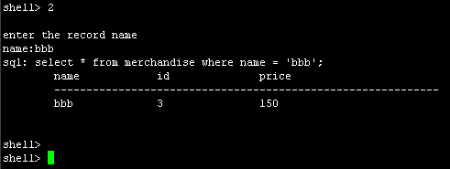
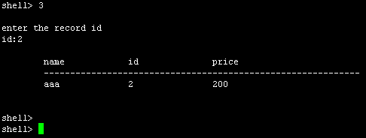

Slide 34
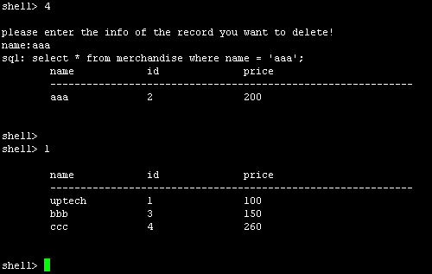

Slide 35
1、consoleshell.c源码分析
consoleshell.c源文件主要是建立用户终端显示控制台菜单，并根据用户的输入字符，调用相应的接口函数。

Slide 36
#include "consoleshell.h"
char shell_s[]="\nshell> ";
void get_line(char *cmd);
/** ** **控制台 ** */
void * consoleshell()
{
int count=0;
int i;
char cmd[256]={0,};
int rc = sqliteDB_open();
char name[40],id[40];
int price = 0;

Slide 37
/* 打印终端控制台菜单 */
printf("\n<DB control shell>");
printf("\n [1] select all the records in table merchandise");
printf("\n [2] select the the record which you known its name");
printf("\n [3] select the record by the id");
printf("\n [4] delete record");
printf("\n [5] add record");
printf("\n [**] help menu");
printf("\n [0] print the end of the context an exit");

Slide 38
while(1)
{ printf(shell_s);
fflush(stdout);
get_line(cmd); /* 获取用户终端输入 */
/* 根据输入批处理SQLite接口调用 */
if(strncmp("1",cmd,1)==0)
{ /* 选择全部商品记录 */
sqliteDB_opt_select_all();
}
else if(strncmp("2",cmd,1)==0)
{ /* 根据名字查找商品记录 */
printf("\nenter the record name ");
printf("\nname:");
scanf("%s",name);
fflush(stdin); //刷新缓冲区
if(!sqliteDB_exist(name))
continue;
sqliteDB_opt_select(name);
}

Slide 39
else if(strncmp("3",cmd,1)==0)
{ /* 根据ID查找商品记录 */
printf("\nenter the record id ");
printf("\nid:");
scanf("%s",id);
fflush(stdin); //刷新缓冲区
sqliteDB_opt_select_by_id(id);
}

Slide 40
else if(strncmp("4",cmd,1)==0)
{ /* 根据名字删除商品记录 */
printf("\nplease enter the info of the record you want to delete!");
printf("\nname:");
scanf("%s",name);
fflush(stdin); //刷新缓冲区
if(!sqliteDB_exist(name))
continue;
sqliteDB_opt_select(name);
//删除之前应再次询问是否删除，不可回滚
sqliteDB_opt_delete(name);
}

Slide 41
else if(strncmp("5",cmd,1)==0)
{ /* 增加商品记录 */
printf("\nplease enter the info of the record you want to add!\nid:");
printf("\nenter the record id ");
printf("\nid:");
scanf("%s",id);
printf("\nname:");
scanf("%s",name);
fflush(stdin); //刷新缓冲区
printf("\nprice:");
scanf("%d",&price);
flush(stdin); //刷新缓冲区
sqliteDB_opt_add(name,id,price);
}

Slide 42
else if(strncmp("**",cmd,2)==0)
{ /* 显示帮助控制台菜单 */
printf("\n<DB control shell>");
printf("\n [1] select all the records in table merchandise");
printf("\n [2] select the the record which you known its name");
printf("\n [3] select the record by the BarCode Scanner");
printf("\n [4] delete record");
printf("\n [5] add record");
printf("\n [**] help menu");
printf("\n [0] print the end of the context an exit");
}

Slide 43
else if(strncmp("0",cmd,1)==0)
{
/* 退出 关闭数据库 */
sqliteDB_close(); //关闭数据库连接
break;
}
else if(strncmp("0",cmd,1)!=0)
{
system(cmd);
}
}
}

Slide 44
void get_line(char *cmd) /* 获取用户终端输入 */
{ int i=0;
while(1)
{ cmd[i]=getchar();
if(cmd[i]==10)
{ cmd[i]=0;
break;
}
fflush(stdout);
i++;
}
}

Slide 45
2、SQLite.c源程序分析
该源码文件主要是对SQLite数据的C/C++接口封装，提供consoleshell.c中程序调用。
#include "SQLite.h "
sqlite3 *db; //全局的数据连接
static int callback(void *NotUsed, int argc,
char **argv, char **azColName);

Slide 46
/* 建立与数据库的连接 */
int sqliteDB_open()
{ int rc; //操作标志
printf("\ncreat database:test.db\n\ncreat table:table merchandise(contents:id name price)\n\nand add two records\n");
rc = sqlite3_open("test.db", &db);
if( rc )
{
fprintf(stderr, “Can‘t open database: %s\n”, sqlite3_errmsg(db));
sqlite3_close(db);
exit(1);
}
printf("\nOpen sucess!");
/* 建立商品初始化table */
if(!sqliteDB_create_table())
printf("\ntable exist");
return 1;
}

Slide 47
/* 关闭与数据库的连接 */
int sqliteDB_close()
{
if(db != 0)
sqlite3_close(db);
}

Slide 48
/* 添加一条记录到已知或未知数据库表 */
int sqliteDB_opt_add(char *name,char *id,int price)
{ int rc;
char *zErrMsg = 0;
char *sql=0; //动态生成的SQL语句
/* 定义SQL语句格式字符串 */
char tem_sql[256]="insert into merchandise values('";
char tem_sql0[5] = "','";
char tem_sql1[5] = "',";
char tem_sql2[5] = ");";
char tem_price[20];
sprintf(tem_price, " %d" , price); //将int数据转换为字符串

Slide 49
/* 组合SQL语句格式 */
sql = strcat(tem_sql,name);
sql = strcat(sql,tem_sql0);
sql = strcat(sql,id);
sql = strcat(sql,tem_sql1);
sql = strcat(sql,tem_price);
sql = strcat(sql,tem_sql2);
/* 添加记录到SQLite */
rc = sqlite3_exec(db, sql, callback, 0, &zErrMsg);
if( rc!=SQLITE_OK )
{
fprintf(stderr, "SQL error: %s\n", zErrMsg);
sqlite3_free(zErrMsg);
}
}

Slide 50
int sqliteDB_opt_delete(char *name) //根据名字删除表中一条记录
{
int rc;
char n[4];
char *zErrMsg = 0;
char *sql=0; //动态生成的SQL语句
char tem_sql[256]="delete from merchandise where name = '";
char tem_sql0[3] = "'";
char tem_sql1[3] = ";";
//删除之前查询该条记录，如存在则显示该记录，并询问是否真的要删除，如不存在则退出本次操作
sql = strcat(tem_sql,name);
sql = strcat(sql,tem_sql0);
sql = strcat(sql,tem_sql2);

Slide 51
rc = sqlite3_exec(db, sql, callback, 0, &zErrMsg);
if( rc!=SQLITE_OK )
{
fprintf(stderr, "SQL error: %s\n", zErrMsg);
sqlite3_free(zErrMsg);
}
}

Slide 52
int sqliteDB_opt_delete_by_id(char *id) //根据记录号删除一条记录
{
int rc;
char n[4];
char *zErrMsg = 0;
char *sql=0; //动态生成的SQL语句
char tem_sql[256]="delete from merchandise where id = '";
char tem_sql0[3] = "'";
char tem_sql1[3] = ";";
//删除之前查询该条记录，如存在则显示该记录，并询问是否真的要删除，如不存在则退出本次操作
sql = strcat(tem_sql,id);
sql = strcat(sql,tem_sql0);
sql = strcat(sql,tem_sql1);

Slide 53
rc = sqlite3_exec(db, sql, callback, 0, &zErrMsg);
if( rc!=SQLITE_OK )
{
fprintf(stderr, "SQL error: %s\n", zErrMsg);
sqlite3_free(zErrMsg);
}
}

Slide 54
int sqliteDB_opt_select_all()
{
sqlite3_stmt* stmt=NULL;
char* zErrMsg=NULL;
char *name,*id;
int price=0;
int nret=sqlite3_prepare(db,"SELECT * FROM merchandise;",strlen("SELECT * FROM merchandise;"),&stmt,(const char**)(&zErrMsg));
if(nret!=SQLITE_OK)
return false;
printf("\n\tname\t\tid\t\tprice\n");
printf("\t------------------------------------------------------------\n");

Slide 55
while(1)
{
nret=sqlite3_step(stmt);
if(nret!=SQLITE_ROW)
break;
name=sqlite3_column_text(stmt,0);
id=sqlite3_column_text(stmt,1);
price=sqlite3_column_int(stmt,2);
printf("\t%s\t\t%s\t\t%d\n",name,id,price);
}
sqlite3_finalize(stmt);
printf("\n");
return true;
}

Slide 56
int sqliteDB_opt_select(char *name)
{
sqlite3_stmt* stmt=NULL;
char* zErrMsg=NULL;
char *_name,*_id;
int price=0;
int nret=0;
int rc;
char *sql=0; //动态生成的SQL语句
char tem_sql[256]="select * from merchandise where name = '";
char tem_sql0[3] = "'";
char tem_sql1[3] = ";";
sql = strcat(tem_sql,name);
sql = strcat(sql,tem_sql0);
sql = strcat(sql,tem_sql1);

Slide 57
nret=sqlite3_prepare(db,sql,strlen(sql),&stmt,
(const char**)(&zErrMsg));
if(nret!=SQLITE_OK)
return false;
printf("\n\tname\t\tid\t\tprice\n");
printf("\t------------------------------------------------------------\n");
while(1)
{ nret=sqlite3_step(stmt);
if(nret!=SQLITE_ROW)
break;
_name=sqlite3_column_text(stmt,0);
_id=sqlite3_column_text(stmt,1);
price=sqlite3_column_int(stmt,2);
printf("\t%s\t\t%s\t\t%d\n",_name,_id,price);
}
sqlite3_finalize(stmt);
printf("\n");
return true;
}

Slide 58
int sqliteDB_opt_select_by_id(char *id)
{
sqlite3_stmt* stmt=NULL;
char* zErrMsg=NULL;
char *_name,*_id;
int price=0;
int nret=0;
int rc;
char *sql=0; //动态生成的SQL语句
char tem_sql[256]="select * from merchandise where id = '";
char tem_sql0[3] = "'";
char tem_sql1[3] = ";";

Slide 59
nret=sqlite3_prepare(db,sql,strlen(sql),&stmt,
(const char**)(&zErrMsg));
if(nret!=SQLITE_OK)
return false;
printf("\n\tname\t\tid\t\tprice\n");
printf("\t------------------------------------------------------------\n");
while(1)
{ nret=sqlite3_step(stmt);
if(nret!=SQLITE_ROW)
break;
_name=sqlite3_column_text(stmt,0);
_id=sqlite3_column_text(stmt,1);
price=sqlite3_column_int(stmt,2);
printf("\t%s\t\t%s\t\t%d\n",_name,_id,price);
}
sqlite3_finalize(stmt);
printf("\n");
return true;

Slide 60
static int callback(void *NotUsed, int argc, char **argv,
char **azColName)
{
int i;
for(i=0; i<argc; i++)
{
printf("%s = %s\n", azColName[i], argv[i] ? argv[i] : "NULL");
}
printf("\n");
return 0;
}

Slide 61
int sqliteDB_exist(char *name)
{
sqlite3_stmt* stmt=NULL;
char* zErrMsg=NULL;
char *_name;
int price=0;
int nret=0;
int rc;
char *sql=0; //动态生成的SQL语句
char tem_sql[256]="select * from merchandise where name = '";
char tem_sql0[3] = "'";
char tem_sql1[3] = ";";

Slide 62
sql = strcat(tem_sql,name);
sql = strcat(sql,tem_sql0);
sql = strcat(sql,tem_sql1);
nret=sqlite3_prepare(db,sql,strlen(sql),&stmt,
(const char**)(&zErrMsg));
printf("sql: %s",sql);
if(nret!=SQLITE_OK)
return false;
nret=sqlite3_step(stmt);
if(nret!=SQLITE_ROW){
printf("\n this record does not exist!!");
return false;
}
sqlite3_finalize(stmt);
return true;
}

Slide 63
int sqliteDB_create_table()
{
char* zErrMsg=NULL;
char sql[256]="CREATE TABLE merchandise(
name varchar(40), id varchar(40),price smallint);";
int nret=sqlite3_exec(db,sql,NULL,NULL,&zErrMsg);
if(nret!=SQLITE_OK)
{
printf("%s\n",sqlite3_errmsg(db));
return false;
}
return true;
}

Slide 64
int sqliteDB_insert_records()
{
char* zErrMsg=NULL;
char sql1[256]="INSERT INTO merchandise VALUES
('ibm','277325073',483);";
char sql2[256]="INSERT INTO merchandise
VALUES('sun','433443',400);";

Slide 65
int nret=sqlite3_exec(db,sql1,NULL,NULL,&zErrMsg);
nret=sqlite3_exec(db,sql2,NULL,NULL,&zErrMsg);
if(nret!=SQLITE_OK)
{ printf("%s\n",sqlite3_errmsg(db));
return false;
}
return true;
}

Slide 66
arm-none-linux-gnueabi-gcc –static –I ./sqlite –L ./sqlite –o test sqlite.c –lsqlite3
LINUX中编译程序时，-I,-L,-l 的区别
-I （大写i）：如-I ./lib/openssl/include，./表示在本目录下，后面的路径存放着头文件的地址，第一个寻找头文件的目录。
-L：如 -L ./lib/sqlite，后面的路径存放着库文件的地址，第一个寻找库文件的目录。
-l （小写L）：如-lsqlite3 -lpthread -lcrypto ，-l后面跟着的是动态库的名字，会寻找libsqlite3.so动态库文件。

